Slide 1
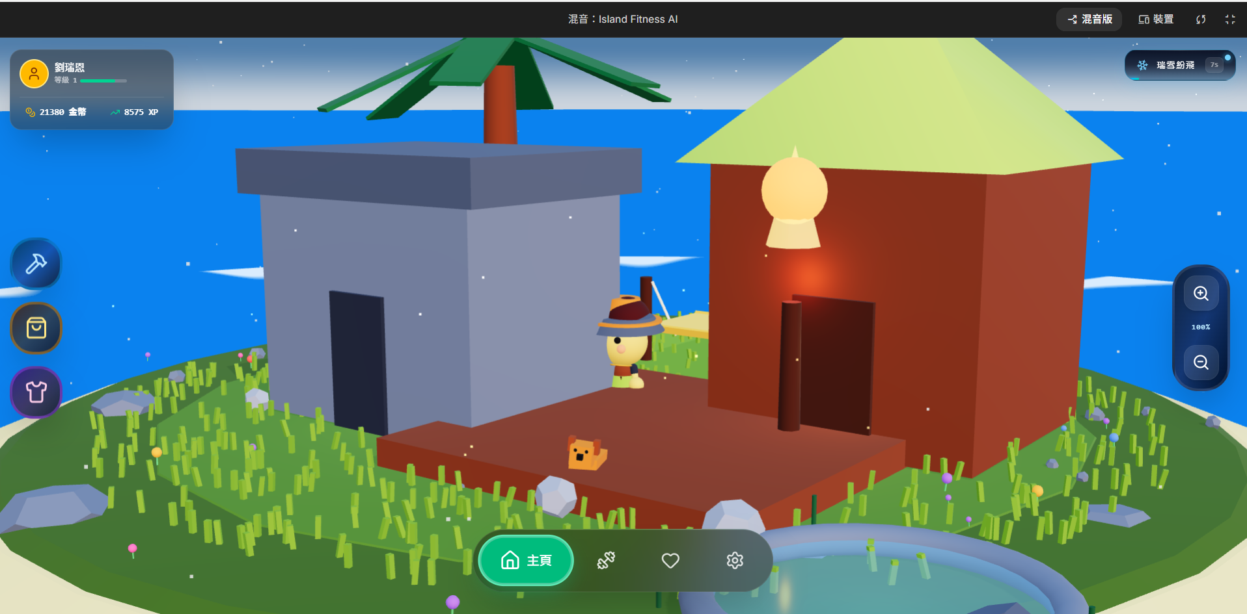
遊戲介面功能簡報
混音：Island Fitness AI
本簡報聚焦於遊戲介面內的功能入口、操作用途、可能連結去向，以及玩家在主畫面中的使用流程。
功能細項
商店重點
只看不操作
重要說明
目前尚未取得商店內頁實際商品清單；未驗證項目以「待實機確認」標註，避免將推論寫成已確認事實。
Island Fitness AI 遊戲介面功能簡報
01

Slide 2
SCOPE
本簡報僅保留遊戲介面，並補足功能細節
健身、追蹤、設定不納入；重點為遊戲入口的具體用途與操作結果。
本版新增重點
操作原則
證據來源
呈現原則
商店、物品、外觀、建造、每日獎勵、事件與縮放等功能的具體用途與去向。
可以查看入口與畫面，但不購買、不領取、不消耗資源、不永久更改角色或島嶼。
已確認首頁截圖；AI Studio 預覽目前被分享錯誤與相機提示限制。
可由畫面確認者列為已確認；尚未開啟的內頁以待實機確認方式整理。
本版功能記錄欄位
欄位
入口
內頁內容
可執行動作
連結去向
目的
玩家從哪裡進入
分類、商品、面板、資訊
查看、購買、套用、編輯
首頁、背包、外觀、建造
重要性
降低尋找功能時間
理解功能內容
掌握操作結果
判斷下一步流程
Island Fitness AI 遊戲介面功能簡報
02

Slide 3
FUNCTION MAP
主畫面是遊戲功能入口的集中區
本頁先標示可見入口，再依入口說明其功能內容與操作去向。
1
玩家狀態
1
5
等級、金幣、XP，連到玩家進度理解。
2
建造入口
進入島嶼編輯/建築/裝飾類功能。
3
商店/物品入口
商品瀏覽、購買確認與取得後去向。
2
6
4
外觀入口
角色衣服、造型、裝備外觀。
3
5
事件提示
限時事件、倒數與可能的環境效果。
6
縮放/首頁
控制視角並返回島嶼首頁。
4
Island Fitness AI 遊戲介面功能簡報
03

Slide 4
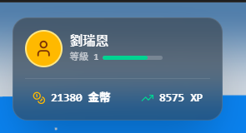
HOME + RESOURCES
首頁狀態功能：呈現玩家目前的資源與進度
這些狀態資料是商店、建造與外觀操作的基礎。
玩家身分
等級與進度
金幣與 XP
顯示玩家名稱與頭像，協助確認目前操作的帳號或角色。
以等級與進度條呈現成長階段，以及距離下一階段的進度。
金幣可作為商店或建造資源；XP 則對應升級、解鎖與成長回饋。
具體功能關係
資料
會被哪些功能使用
玩家會看到什麼
可能去向
金幣
商店、建造、外觀購買
價格、餘額、購買成功/失敗
商店、背包、首頁狀態卡
XP
每日獎勵、任務或活動
進度條增加、等級變化
首頁狀態卡、解鎖提示
等級
解鎖商品或建築
可用/不可用、等級限制
商店、建造、外觀
Island Fitness AI 遊戲介面功能簡報
04

Slide 5

SHOP
商店功能：以遊戲資源取得可使用內容
實際商品名稱、價格與分類仍需商店內頁截圖確認。
入口位置
商店內頁重點
查看原則
首頁左側黃色袋子圖示。依圖示語意，可能連結商店、物品或背包功能。
• 商品分類
• 價格與貨幣
• 購買/解鎖確認
• 購買後去向
• 只查看商品
• 不按購買
• 不消耗金幣
• 不永久改變角色或島嶼
商店功能細項
商店項目
具體內容
可執行動作
連結/結果
商品瀏覽
商品卡、圖片、名稱、價格
查看商品與分類
保留於商店清單
商品分類
外觀、建築/裝飾、道具等
切換分類
顯示對應商品列表
商品詳情
效果、用途、是否已擁有
查看說明
返回清單或進入購買確認
購買確認
金幣花費或解鎖條件
確認/取消
成功後進入背包、外觀或建造清單
Island Fitness AI 遊戲介面功能簡報
05

Slide 6
SHOP CONTENTS
商店內容需標明品項、用途與使用去向
以下以功能分類整理；實際商品名稱需待商店畫面確認後補齊。
分類
可能商品
購買後功能
連結到哪裡
證據狀態
角色外觀
衣服、帽子、造型配件
套用到玩家角色外觀
外觀/衣櫃頁、首頁角色模型
待確認
島嶼建築
房屋、平台、景觀物件
加入可建造或可放置清單
建造/島嶼編輯頁
待確認
裝飾物
花草、石頭、燈、環境裝飾
裝飾小島，提升個人化
建造/裝飾清單
待確認
道具/消耗品
加成、活動物品、獎勵物
使用後改變資源或狀態
背包/物品頁
待確認
活動商品
限時事件相關物品
在活動期間使用或收藏
事件頁或商店限時分類
待確認
功能紀錄重點
確認狀態
商店說明需包含商品分類、價格資源、購買確認、購買後存放位置，以及是否可立即套用。
目前尚未取得商店內頁實際畫面，因此本頁保留功能分類框架，並以待確認標註未驗證內容。
Island Fitness AI 遊戲介面功能簡報
06

Slide 7
ITEMS / BAG
物品/背包功能：管理玩家已取得的內容
商店取得的項目通常會進入背包、外觀或建造清單，實際歸屬仍需內頁確認。
入口
玩家目的
和商店關係
首頁左側袋子圖示可能同時對應物品、背包或商店入口。
查看已取得物品、確認可用狀態，並理解物品來源與效果。
商店購買後，商品可能進入背包；背包再連到使用、套用或放置。
具體功能
功能
內頁資訊
可執行動作
連結去向
物品清單
圖示、名稱、數量、稀有度
查看已取得物品
物品詳情
物品詳情
用途、取得方式、效果
理解道具用途
返回清單或使用
使用/套用
是否可使用、確認提示
啟用道具或套用效果
首頁、角色、建造或事件狀態
篩選分類
外觀、建築、道具、活動
快速找到物品
對應分類清單
Island Fitness AI 遊戲介面功能簡報
07

Slide 8

AVATAR STYLE
外觀功能：調整玩家角色造型
首頁可見 T-shirt 圖示與角色模型，顯示外觀個人化屬於遊戲功能之一。
入口
內頁資訊
功能去向
首頁左側紫色 T-shirt 圖示，圖示語意指向服裝、外觀或衣櫃功能。
• 服裝清單
• 已擁有/未擁有狀態
• 角色預覽
• 套用/取消
• 套用後回首頁
• 角色模型更新
• 未擁有項目可連商店
• 可保存目前外觀
外觀功能流程
步驟
玩家看到
可執行動作
結果
開啟衣櫃
服裝/造型分類
瀏覽可用外觀
選到想看的造型
預覽
角色模型或縮圖
比較目前與新外觀
確認是否要套用
套用
套用/取消按鈕
保存外觀
首頁角色外觀更新
未擁有項目
鎖定、價格或取得方式
前往商店或返回
連結至商店購買流程
Island Fitness AI 遊戲介面功能簡報
08

Slide 9

BUILD / ISLAND EDIT
建造功能：將資源投入島嶼建築與裝飾
首頁左側槌子圖示明確指向建造或島嶼編輯功能；內頁細項仍需實機確認。
入口
內頁資訊
玩家目的
左側藍色槌子按鈕，圖示語意代表建造、編輯島嶼或放置物件。
• 建築/裝飾清單
• 可放置與不可放置狀態
• 價格、等級或解鎖條件
• 放置、移動、收納或取消
透過金幣或解鎖內容改造島嶼，使首頁場景呈現玩家的建設成果。
具體功能與去向
功能
內頁內容
可執行動作
連結去向
建築清單
房屋、平台、景觀物件
瀏覽、選擇、查看價格
建築詳情或放置模式
放置模式
格線/可放區域、預覽位置
拖曳、旋轉、確認或取消
首頁島嶼場景
升級/解鎖
等級限制、金幣需求、前置條件
達成條件後解鎖
狀態面板、商店或建造清單
收納/移除
已放置物件、確認提示
收回或刪除展示
背包/建造清單
Island Fitness AI 遊戲介面功能簡報
09

Slide 10
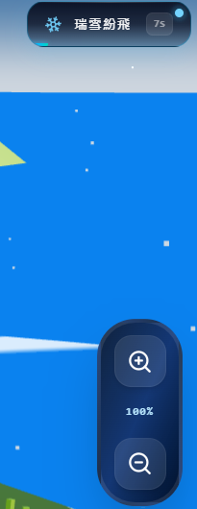

EVENT + VIEW
事件與視角控制：呈現當前狀態並調整觀看方式
本頁僅保留遊戲內顯示與操作；裝置、設定、健身、追蹤不納入。
限時事件
縮放控制
首頁導覽
右上角顯示「瑞雪紛飛」與倒數，代表目前可能存在短時間狀態或季節效果。
右側 + / - 與 100% 數值讓玩家放大或縮小島嶼視角。
底部首頁圖示讓玩家回到主要島嶼視窗；其他非遊戲功能頁不列入本報告。
具體功能說明
項目
畫面內容
可執行動作
結果
事件徽章
事件名稱、倒數秒數、圖示
查看目前事件狀態
理解環境效果或限時活動
倒數計時
例如 7 秒
了解效果剩餘時間
到期後事件狀態可能更新
縮放
+、-、100%
調整視角遠近
看清建築、角色或整體島嶼
首頁鍵
底部房子圖示
回主畫面
回到島嶼首頁
Island Fitness AI 遊戲介面功能簡報
10

Slide 11
USER FLOW
玩家操作流程：入口、資源、內容與場景形成遊戲循環
玩家透過累積資源、取得內容、套用外觀與建設島嶼，讓主場景持續更新。
每日獎勵
→
狀態面板
→
商店
→
背包/外觀
→
島嶼首頁
登入後可能取得金幣、XP 或道具。
玩家看到等級、金幣、XP。
用資源購買或解鎖內容。
保存、使用、套用已取得內容。
角色或建築變化回到主場景。
資料流說明
狀態管理推論
AI/遊戲邏輯推論
金幣與 XP 屬於資源資料；商店產生交易資料；背包保存庫存資料；首頁呈現套用結果。
前端需記錄金幣、已取得物品、目前外觀與建築位置，畫面再依狀態更新。
若系統使用 AI，可能應用於回饋、任務提示或事件內容；實際邏輯仍需原始碼確認。
流程
玩家看見
系統需記錄
回到哪裡
購買商品
價格、餘額、確認結果
金幣扣除、商品擁有狀態
背包/商店
套用外觀
角色造型改變
目前穿戴、已擁有外觀
首頁角色
放置建築
島嶼多出物件
座標、旋轉、是否已放置
首頁島嶼
Island Fitness AI 遊戲介面功能簡報
11

Slide 12
DAILY REWARD
每日獎勵功能：啟動每日遊戲循環
每日獎勵可提供資源或道具，並延伸至商店、建造與外觀等後續操作。
入口/出現時機
獎勵內容
領取後去向
通常在登入、進入首頁或每日首次開啟時跳出；目前缺少彈窗截圖，內頁視覺待確認。
可能包含金幣、XP、道具、外觀碎片或活動物品；實際獎勵名稱需畫面確認。
金幣/XP 會更新狀態面板；道具可能進背包；外觀或建築可能進對應清單。
具體功能拆解
功能
玩家看到什麼
可執行動作
資料/狀態變化
獎勵彈窗
今日獎勵、連續天數、領取按鈕
查看獎勵內容
系統檢查今天是否已領
領取確認
成功提示、獎勵數量
領取或關閉
金幣、XP、物品數量增加
連續登入
第 1 天、第 2 天等進度
知道明天獎勵
保存連續天數與日期
導向功能
前往商店、背包、建造或外觀的提示
使用已取得獎勵
進入對應功能頁
Island Fitness AI 遊戲介面功能簡報
12

Slide 13
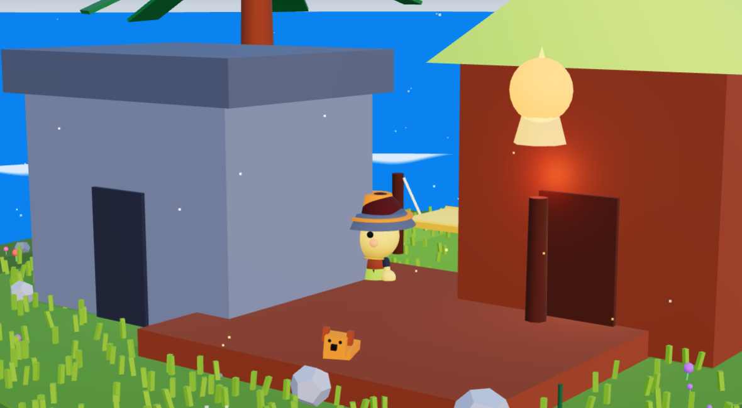
SUMMARY
功能說明重點：從介面外觀延伸至操作用途
本簡報協助未曾操作過的讀者理解遊戲介面功能，並保留後續實機補證空間。
已確認
待實機確認
已排除
首頁、玩家狀態、金幣/XP、左側建造/袋子/外觀入口、事件徽章、縮放控制。
商店內實際商品、價格、購買後存放位置、建造與外觀內頁內容。
健身、追蹤、設定、裝置權限與 AI Studio 分享錯誤提示。
本簡報整理的功能層
功能區
本版新增說明
仍需補證
商店
商品分類、購買確認、購買後去向
實際商品名稱與價格
背包/物品
清單、詳情、使用/套用、分類篩選
是否獨立於商店
外觀
衣服、配件、預覽、保存套用
內頁分類與實際選項
建造
清單、放置、升級/解鎖、收納
實際編輯方式
事件/視角
限時事件、倒數、縮放、首頁返回
事件效果規則
Island Fitness AI 遊戲介面功能簡報
13

